Slide 1
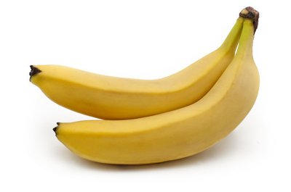

xiānɡjiāo duōshao qián yì jīn？
6 香 蕉 多 少 钱 一 斤？
Lesson 6 How much is half a kilogram of bananas?

Slide 2

课文二
Text two
生 词:new words
yínɡyèyuán
1 营业员:
attendant,shop assistant
yào
2 要:want,need
miànbāo
3 面包:bread
zhǒnɡ
4 种:kind
zhè
5 这:this
xièxie
6 谢谢:thanks
búkèqi
7 不客气:you are welcome
kèqi
客气:polite,courteous

Slide 3

yínɡyèyuán
1 营 业员:attendant,shop assistant
生 词:new words
他是营业员。
他没有钱，他需要钱。
他很高兴。

Slide 4

yào
2 要:want,need
xiǎnɡ
想：want to,would like to
生 词:new words
yào + n
要 + n
diànnǎo
电脑
shǒu jī
手机
苹果（pínɡ ɡuǒ）
香蕉（xiānɡ jiāo ）
可乐（kě lè）
xiǎnɡ
想 + v
mǎi
买
学习
工作

Slide 5


我 想 学习 汉语。
pínɡɡuǒ。
我 想 买 苹 果。
(I want to buy apples.)
yào pínɡɡuǒ。
我 要 苹 果。
(I want apples.)
yào kāfēi。
我 要 咖啡。
(I want coffee.)
生 词:new words

Slide 6
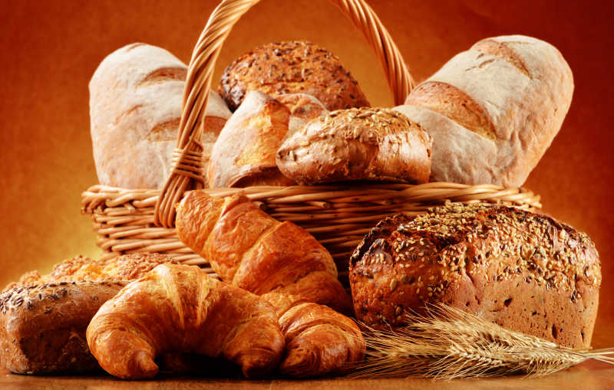
生 词:new words
miànbāo
3 面包:bread
miànbāo
一个 面 包
liǎnɡɡè miànbāo。
我 想 买 两 个 面 包 。
yào liǎnɡɡè miànbāo
我 要 两个 面 包。

Slide 7
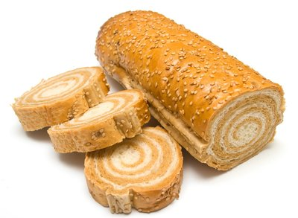
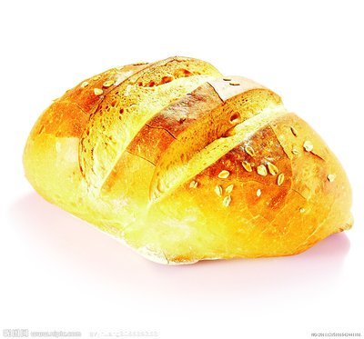
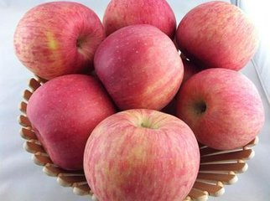
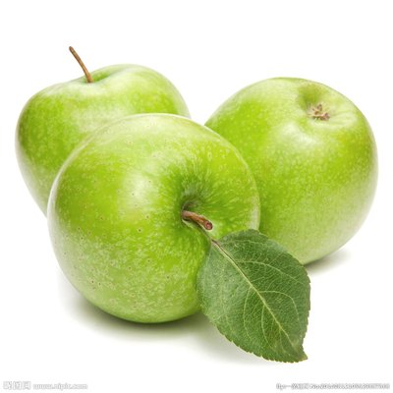
zhǒnɡ
4 种:kind
生 词:new words
liǎnɡ zhǒnɡ miànbāo
两 种 面 包
（two kinds of bread）
liǎnɡ zhǒnɡ pínɡɡuǒ
两 种 苹果
（two kinds of apples）

Slide 8
zhè
5 这:this
生 词:new words
zhèzhǒnɡ — — nàzhǒnɡ
这 种 (this kind) — — 那 种 (that kind)
zhèzhǒnɡ miànbāo — — nàzhǒnɡ miànbāo
这 种 面 包 — — 那 种 面 包
(this kind of bread that kind of bread)

Slide 9
nǎzhǒnɡ
哪 种: which kind
生 词:new words
nǎzhǒnɡ + n
哪种 + n
miànbāo
面 包 ( which kind of bread?)
pínɡɡuǒ
苹 果 (which kind of apples？)

Slide 10
nǐ yào nǎzhǒnɡ pínɡɡuǒ？
A 你 要 哪 种 苹 果？
(What kind of apple do you want?)
wǒ yào zhèzhǒnɡ。
B 我 要 这 种。
(I'd like this kind.)
nǐ yào nǎzhǒnɡ miànbāo？
A 你 要 哪 种 面 包？
(What kind of bread do you want?)
wǒ yào nàzhǒnɡ。
B 我 要 那 种。
(I'd like that kind.)
生 词:new words

Slide 11
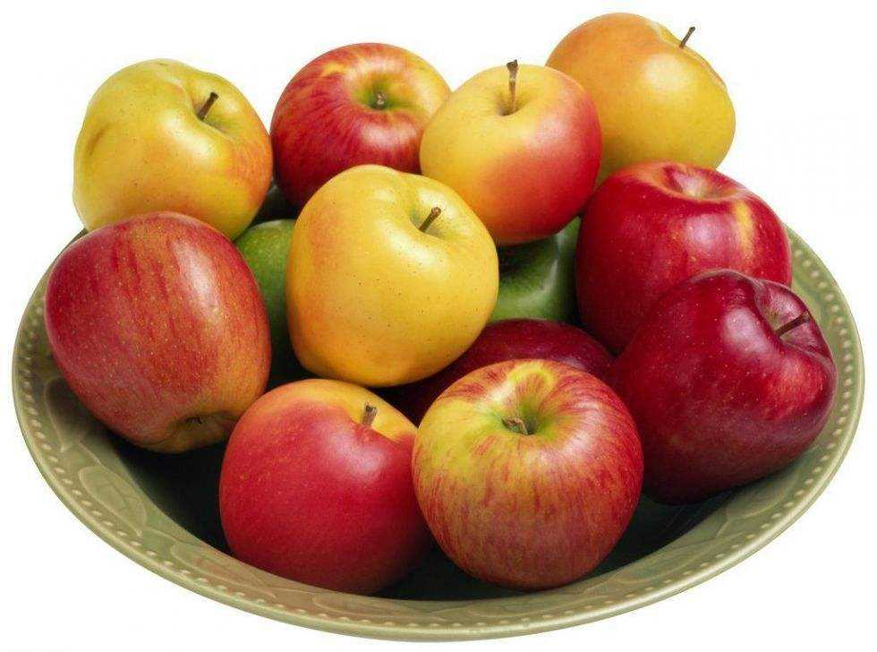
生 词:new words
nǎzhǒnɡ：nǐ yào nǎzhǒnɡ……？
哪 种： 你 要 哪 种……？
nǎɡuó： nǐ shì nǎɡuórén？
哪国： 你 是 哪国 人？
nǎɡè：
哪个：which one
nǐ shì nǎɡè dàxué de xuéshenɡ？
A 你 是 哪个 大学 的 学 生？
(Which university are you from?)
wǒ shì běihánɡ dàxué de xuéshenɡ。
B 我 是 北 航 大学 的 学 生。
(I'm a student of Beihang University.)

Slide 12


生 词:new words
xièxie
6 谢谢:thanks
búkèqi
7 不客气:you are welcome.

Slide 13
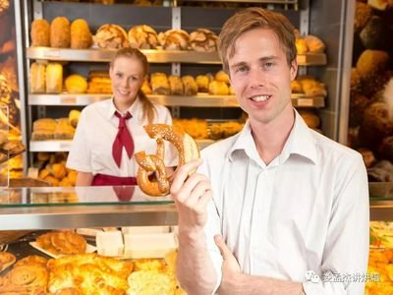
课文二
Text two
yínɡyèyuán：
营 业 员： 你好 ！ 请问， 你要 什么？
马 丁：我 要 面包。
营 业员：你 要 哪 种？
马 丁：我 要 这 种， 这 种 多少钱 一个？
营 业 员： 这 种 四 块五 一个。
马 丁：我 要 两个。
营 业 员： 一 共 九块。
马 丁：谢谢。
营 业 员： 不客气。

Slide 14
问题
Question
mǎdīnɡ yào shénme？
1 马丁 要 什么？
mǎdīnɡ yào nǎzhǒnɡ？
2 马丁 要 哪种？
zhèzhǒnɡ miànbāo duōshaoqián yíɡè？
3 这种 面包 多 少 钱 一个？
mǎdīnɡ yào jǐɡè miànbāo？
4 马丁 要 几个 面 包？
miànbāo yíɡònɡ duōshǎoqián？
5 面包 一共 多 少 钱？

Slide 15
课文二
Text two
yínɡyèyuán： Nǐhǎo！ Qǐnɡwèn，nǐ yào shénme？
营 业 员： 你好 ！ 请 问， 你 要 什么？
mǎdīnɡ： Wǒ yào miànbāo。
马 丁： 我 要 面 包。
yínɡyèyuán： Nǐ yào nǎzhǒnɡ？
营 业员： 你 要 哪种？
mǎdīnɡ： Wǒ yào zhèzhǒnɡ，zhèzhǒnɡ duōshǎoqián yíɡè？
马 丁： 我 要 这 种， 这 种 多 少 钱 一个？
yínɡyèyuán： Zhèzhǒnɡ sìkuàiwǔ yíɡè。
营 业 员： 这 种 四 块 五 一个。
mǎdīnɡ： Wǒ yào liǎnɡɡè。
马 丁： 我 要 两 个。
yínɡyèyuán： Yíɡònɡ jiǔkuài 。
营 业 员： 一 共 九块。
mǎdīnɡ： Xièxiè。
马 丁： 谢谢。
yínɡyèyuán： Búkèqi。
营 业 员： 不客气。

Slide 16
yínɡyèyuán：
营 业 员： 你好 ！ ……？
mǎdīnɡ：
马 丁： 我 要 面 包。
yínɡyèyuán：
营 业员： ……？
mǎdīnɡ：
马 丁： 我 要 这 种， ……？
yínɡyèyuán：
营 业 员： 这 种 四 块 五 一个。
mǎdīnɡ：
马 丁： 我 要 两 个。
yínɡyèyuán：
营 业 员： ……。
mǎdīnɡ：
马 丁： 谢谢。
yínɡyèyuán：
营 业 员： ……。
完成对话
Complete the dialogues

Slide 17
语法
Grammar
s + duōshǎoqián + yī + measure word?
s + 多 少 钱 + 一 + measure word?
miànbāo duōshǎoqián yí ɡè？
面 包 多 少 钱 一 个？
pínɡɡuǒ duōshǎoqián yí ɡè？
苹 果 多 少 钱 一 个？

Slide 18
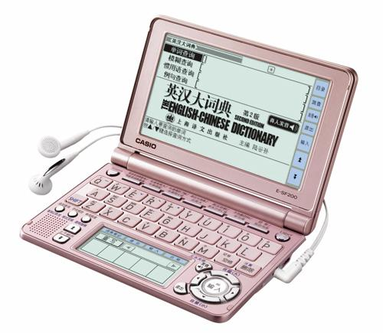

说一说，写一写
Speak and write
You're in a bookstore, and want to buy an electronic dictionary.Please complete the dialogue with the following words.
（ qǐnɡwèn yào nǎzhǒnɡ zhèzhǒnɡ nàzhǒnɡ duōshǎoqián ）
（ 请 问 要 哪种 这 种 那种 多 少 钱 ）
yínɡyèyuán： ……
营 业 员 ： ……
wǒ： ……
我： ……

